Slide 1
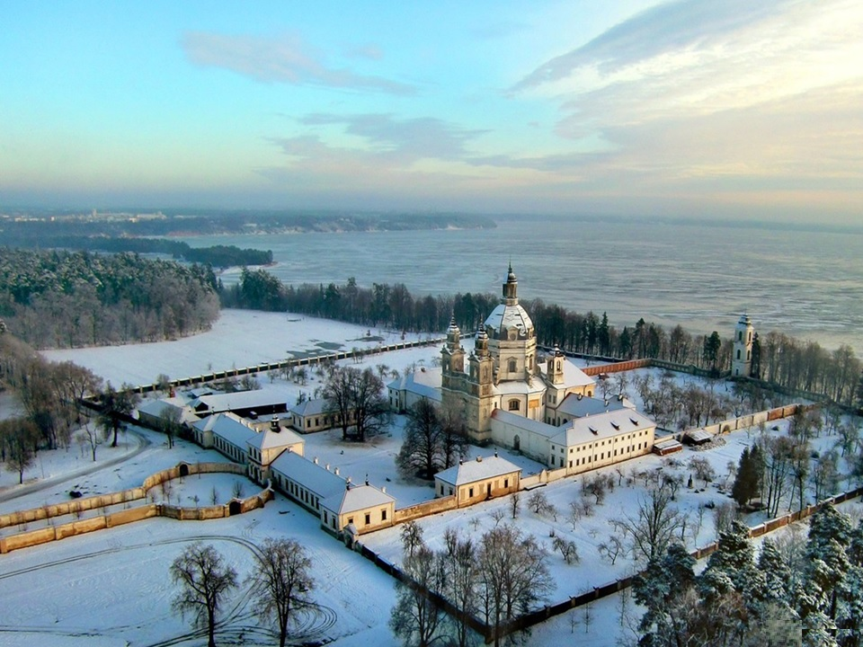
KAUNO MIESTO SAVIVALDYBĖS ADMINISTRACIJOS FILIALO PETRAŠIŪNŲ SENIŪNIJOS
2022 M. VEIKLOS ATASKAITA

Slide 2
Bendruomeniškumo skatinimas Petrašiūnų seniūnijoje
Sausio 13 paminėjimas;
Gėlių padėjimas prie Tremtinių memorialo Petrašiūnų kapinėse;
Tarptautinė Holokausko aukų atminimo diena, žvakelių uždegimas Petrašiūnų žydų žudynių vietoje;
Policijos ir visuomenės šventė, skirta Lietuvos kelių policijos 90-mečiui;
Festivalis „ConTempo“ – Palemone;
„Kaunas Kultūros sostinė“ renginiai;
Veikla Kauno m. administracijos inicijuotoje Pagalba Ukrainai programoje;
Saugi kaimynystė;
Kaimynų kaimyno rinkimai;
Paminėta Gedulo ir Vilties diena;
Kiemų šventė;
Fokus grupės veikla.

Slide 3
Seniūnijos teritorijos priežiūros organizavimas
Ataskaitą ir veiklos kryptis

Slide 4
Nenaudojami ir neprižiūrimi statiniai Petrašiūnų seniūnijoje
Sudarytas 2022 metų nenaudojamų ir neprižiūrimų statinių sąrašas. Į pirminį nenaudojamų ir neprižiūrimų statinių sąrašą buvo įtraukta 20 statinių. Metų bėgyje 4 statinius įsigijo nauji savininkai, 5 pradėjo remonto darbus, 11 statinių pateikta padidinto nekilnojamojo turto mokesčio taikymui - R. Kalantos g. 83 – 2 statiniai, Ateities pl. 30A – 1, Draugystės g. 19D – 1, Stoties g. 9 – 1, Chemijos g. 15E – 1, Keramzito g. 4B – 1, Palemono g. 1 – 1, Palemono g. 9A – 1, Taikos pr. 112 – 2.
2021 metais į padidinto nekilnojamojo turto mokesčio sąrašą buvo įtraukti 4 statiniai.
Po 2022 metų atliktų patikrų AB „Palemono keramika“ statinių patikrinimo buvo nugriautas 1 apleistas ir nenaudojamas statinys, kiti statiniai pradėti remontuoti pagal seniūnijos rekomendacijas. UAB „Mechel Nemunas“ atstovai įtraukė į metinius planus gamybinio cecho (nenaudojamas) griovimo darbus, svarstoma kitų statinių remonto ar griovimo galimybės. UAB „Paltiškiai“ intensyviai atlieka savo teritorijoje esančių statinių remonto darbus.

Slide 5
STATINIŲ PRIEŽIŪRA
Sudarytas ir pateiktas 2022 m. metinis statinių naudotojų techninės priežiūros planas (257 statiniai). Surašyti 257 statinių techninės priežiūros patikrinimo ir 10 faktinių duomenų patikrinimo aktai. Pagal STR reikalavimus patikrinta 38% tikrintinų ne rečiau kaip vieną kartą per metus statinių.
2022 m. pradėti renovuoti 2 pastatai - R. Kalantos g. 48 ir R. Kalantos g. 76.
Surašyti 2 administracinių nusižengimų protokolai ir paskirtos baudos dėl statinio nepriežiūros už STR 1.03.07:2017 taisyklių pažeidimus.
Viso seniūnijos teritorijoje yra 1847 tikrintini statiniai. 520 statinių pagal STR reikalavimus privaloma patikrinti ne rečiau kaip kartą per metus. Į tą skaičių įeina ir 173 daugiabučiai gyvenamieji namai.
Daugiabučių techninė būklė. Dauguma namų yra patenkinamos būklės. 16 – blogos būklės: Laimos g. 7, M. Gimbutienės g. 10, R. Kalantos g. 23, 55, 87, 137, Marių g. 16, Jėgainės g. 8, Nemajūnų g. 20, Pamario g. 8, 9, Stoties g. 20, 22, Marių g. 9, 11, 13.
Pagrindinė daugiabučių namų problema – dauguma gyventojų neturi lėšų namo remontui. Norint atlikti namo remonto, aplinkos tvarkymo, laiptinių valymo darbus reikia gyventojų sutikimo. Gyventojai neretai atsisako ne tik minimalių priežiūros darbų, bet ir būtinųjų. Gyventojai skatinami kurti bendrijas, formuotis sklypus, dalyvauti įvairiose namų ir teritorijos gerinimo ir gražinimo projektuose, tokiose kaip Svajonių kiemas, kvartalinė renovacija ir kt. Trūksta iniciatyvių žmonių, kurie galėtų burti bendrijas ir rūpintis namais, tačiau bendra situacija pamažu gerėja.

Slide 6
Nenaudojamos žemės sklypai
Sudarytas Nenaudojamos žemės sklypų sąrašas. 2022 metais į pirminį Nenaudojamos žemės sklypų sąrašą įtraukti 72 sklypai. 216 sklypų savininkų raštu informuota apie Miesto tvarkymo taisyklių nesilaikymą. Surašyta 170 faktinių duomenų patikrinimo aktų. 120 sklypų savininkų buvo raginami susitvarkyti telefonu ar nuvykus į vietą. Dėl Kauno miesto tvarkymo ir švaros taisyklių nesilaikymo Surašyti 3 ANK protokolai.
Gavę įspėjimus dėl Miesto tvarkymo ir švaros taisyklių pažeidimo gyventojai ir Juridiniai asmenys tvarkė sklypus, visgi 12 privačių sklypų pateikti padidinto žemės mokesčio taikymui - Ugniakuro g. 3, Verknės g. 32, Taikos pr. 114M, Neveronių g. 18D, Energetikų g. 67, Energetikų g. 69, Apaščios g. 2D, Apaščios g. 6A, Apaščios g. 6C, Apaščios g. 6D, R. Kalantos g. 169E, Biruliškių g. 3 ir 1 nuomojamas iš valstybės - Taikos pr. 112.
R. Kalantos g. 169E Ir Apaščios g. 2D, 6A, 6C, 6D savininkai pateikė skundus administracinei ginčų komisijai. Ieškiniai nepatenkinti.
Po 2022 m. pritaikyto padidinto žemės mokesčio sklypai R. Kalantos g. 169E ir Neveronių g. 18D buvo sutvarkyti.
Pastovus bendravimas su žmonėmis (gyvai, telefonu), bendradarbiavimas su bendruomenėmis lemia ženklų netvarkomų žemės sklypų mažėjimą Petrašiūnų seniūnijos teritorijoje.

Slide 7
ViešųJŲ erdvių tvarkymas IR PRIEŽIŪRA
Siekdami, kad Petrašiūnų seniūnijoje būtų tvarkinga, švaru ir saugu, nuolat organizavome viešų erdvių tvarkymą. Teikta 21 užsakymas dėl padangų, šiukšlių, stambiagabaričių atliekų išvežimo iš viešųjų erdvių. Gražinant miesto aplinką užsakyta 15 medžių genėjimo darbų, 14 avarinių genėjimo darbų (vėjalaužių). Teikti priminimai ir raginimai daugiabučių namų administratoriams dėl teritorijų priežiūros. Sudarytas daugiabučių namų šienavimo planas. Papildytas šienavimo paslaugų žemėlapis. Pastoviai prižiūrimas pakelių ir viešųjų erdvių šienavimas ir tvarkymas, teikta 13 papildomų šienavimo užsakymų. Išgenėtas miškelis prie R. Kalantos g. 49D.
Apgenėtas ir išretintas Amalų žiedo parkelis prie Guobų g. 99.
Išgenėtas Energetikų gatvės skveras.
Organizuota ir dalyvauta 3 talkose.
Nors išmetamų padangų kiekis šalia gyvenamųjų teritorijų ženkliai sumažėjo, atliekų likvidavimas iš valstybinių teritorijų vis dar išlieka opi problema.
Dėkojame bendruomenėms už pagalbą šviečiant ir drausminant gyventojus.
Šiuo metu aktuali šiukšlynų problema pramoniniuose rajonuose pravažiuojančių vilkikų pamėgtuose stovėjimo vietose (ypač prie muitinių).
Norėtume sutvarkyti (išgenėti) daugiau seniūnijos viešųjų teritorijų, tačiau dėl didžiulių atliekamų darbų kaštų ir ribotų asignavimo galimybių tai galime atlikti tik labai kukliai.

Slide 8
GATVIŲ PRIEŽIŪRA IR REMONTAS
Miesto tvarkymo skyriui teikėme siūlymų 40 dėl gatvių ir jų atkarpų asfalto dangos remonto (34 siūlymai dėl avarinių duobių remonto Miesto tvarkymo skyriaus sukurtame Avarinių duobių lokalizavimo „Google“ žemėlapyje, 6 siūlymai teikti el. paštu).
2022 metais startavo ir šiais metais tęsiasi Pietvakarinio aplinkkelio statybos darbai nuo Palemono/Ateities gatvių link Petrašiūnų kapinių. Sprendžiant aplinkkelio statybas lydinčius projektus buvo naujai nutiesta Ugniakuro gatvės apkarpa.
Sulaukėme ilgai lauktos Marių gatvės rekonstrukcijos darbų pradžios. Deja, dėl nenumatytų aplinkybių darbai geram mėnesiui buvo sustoję. Sulaukiame daug skundų dėl dangos kokybės rekonstrukcijos darbų metu.
Suremontuotas kelias į Vieškūnų piliakalnį, kelio atkarpa į Jachtklubą.
Žvyruotų gatvių greideravimo darbai atliekami 36 seniūnijos gatvėse ar jų atkarpose.
Metų bėgyje atliekami 2 gatvių greideriavimo etapai – pavasarį ir rudenį.
2023 metais greideravimo darbų apimčių ir tankumo pasikeitimų nenumatyta, kadangi biudžetas greideriavimo darbams išlieka toks pats, o darbų ir medžiagų kainos išaugo.
Seniūnijoje yra 155 gatvės - iš jų 64 asfaltuotos, 91 kita danga (žvyras, betonas, asfalto drožlės ir kt.).
57 iš jų priklauso sodų bendrijoms – kelio danga kita.

Slide 10
Gyventojų dalyvavimo vietos savivaldos procese skatinimas
2022 m. startavo projektų finansavimo, įgyvendinant bandomąjį modelį, programa „Stiprinti bendruomeninę veiklą savivaldybėse“. Savivaldybės komisija buvo patvirtino lėšas BC „Petrašiūnai“ projektui „PADĖK! SUBURK! IŠLAIKYK!“ vykdyti – 19 872 EUR. 100 proc. skirtų lėšų įsisavinta sėkmingai.
Projekto vykdymo laikotarpiu buvo suorganizuota daug renginių, koncertų, švietėjiškų, kultūrinių ir sporto programų. Taip pat buvo vykdoma veikla, skirta socialiai pažeidžiamiems bendruomenės nariams, veikla, skirta narių (gyventojų) sutelktumui ir tarpusavio pasitikėjimui stiprinti. Tarp daugelio renginių galima išskirti rudenį Petrašiūnų seniūnijos bendruomenę pradžiuginusią visiems įsiminusią edukacinę išvyką „Panemune iki Pamario“. Šalia tradicine tapusia „Molūginės“ švente, išvyka į Kauno muzikinį teatrą „Kalėdų teatras“ paliko gero nuotaiką ir uždegė šventinę ugnelę visų dalyvavusių širdyse. Tikimės, kad šiais metais vykdomi projektai bus taip pat sėkmingai įgyvendinti ir nemažiau džiaugsmingi ☺

Slide 11
KASIMO DARBAI
Seniūnijoje buvo vykdomi 105 kasimo darbai (užbaigti 92, 2023 metais toliau vykdoma 13 darbų, 4 iš jų užbaigimo procedūrose). 4 kasinėjimo darbai patvirtinti po įpareigojimo pakartotinai pašalinti kasimo defektus.
Pagrindinė problema – asfalto dangos laboratorinių tyrimų netikslumai, nelegalūs kasimai, taip pat darbo kultūros ir atsakomybės trūkumas. Dėl šių priežasčių kasimo darbų defektai neretai išryškėja tik gerokai vėliau darant žalą kelių vientisumui ar mūsų visų automobiliams.
Problematiniai lieka M. Gimbutienės g. pradėti ir neužbaigti kasimo darbai. Uždėta laikina danga neatlaiko žiemos sąlygų, formuojasi išgraužos, atsiranda grėsmė saugiam transporto eismui.
Pateikti 40 žodiniai įspėjimai ir raginimai dėl statybvietės atitvarų, pravažiavimų dangos ir nešvarių transporto priemonių ratų išvažiuojant iš darbo vietų. Didžioji dalis statybviečių esančių mūsų seniūnijoje mums yra žinomos. Su pagrindinių projektų vykdytojais palaikome nuolatini ryšį.

Slide 12
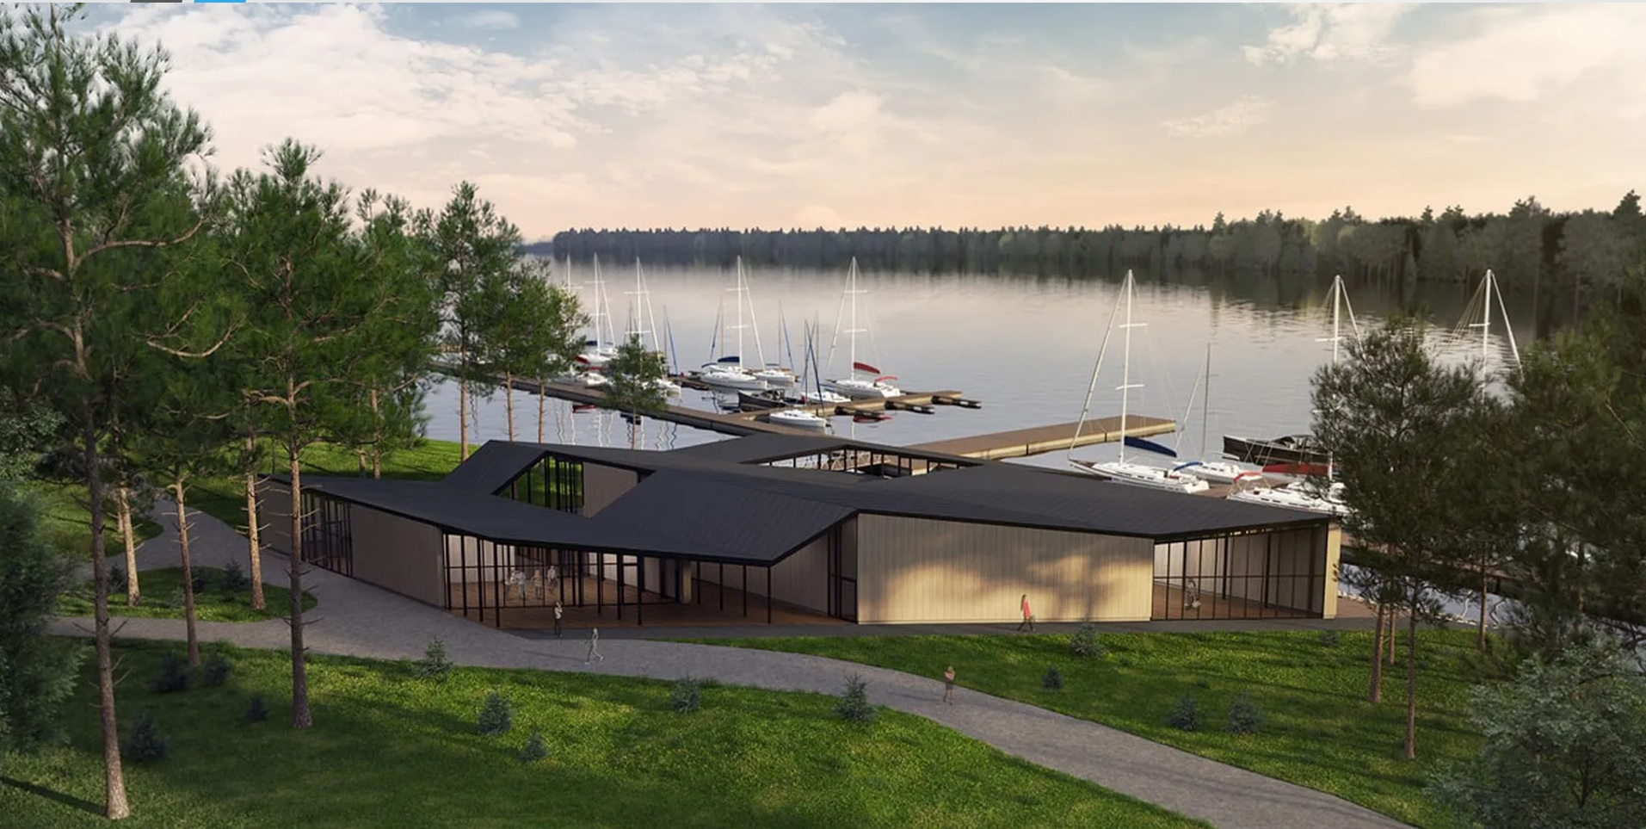
Vykdant Jachtklubo atnaujinimo darbus, inicijuota 23 jachtų parkavimo priekabų (kilbokai), prieplaukų ir kt. įrenginių patraukimo procedūros iš R. Kalantos g. 130 esančios teritorijos. Dauguma savo turtą pasitraukė geranoriškai. Vakariniame krante buvo įrengtas slipas ir laivų parkavimo žiemai aikštelė. Laivų iškėlimas ant kranto įvyko sėkmingai.
NEPTŪNO ĮLANKA
Prieplaukos statybos adresu R. Kalantos g. 130 įsibėgėja.
Šiais metais planuojama tęsti darbus rytinėje pakrantėje. Tikimės, kad per ateinančius metus bus baigta vedžioti infrastruktūra, atsidarys erdvė vaikų buriavimo mokyklai, bus sutvarkyta aplinka, pastatyti kiti statiniai laivų aptarnavimui, paverčiant įlanką prieinamu traukos centru visiems gyventojams. Paraleliai bus tęsiami vakarinės pakrantės tobulinimo ir gražinimo darbai.

Slide 13
Kita seniūnijos administracinė veikla
Ataskaitą ir veiklos kryptis

Slide 14
Per 2022 išvykimo ir atvykimo deklaravimo apimtys Petrašiūnų seniūnijoje ženkliai išaugo. Tikėtina, kad didžiausią įtaką padarė COVID-19 suvaržymų atšaukimas. Dvigubai išaugusį priimtų sprendimų dėl duomenų naikinimo, taisymo ir keitimo skaičių nemaža dalimi įtakojo padidėjusios šildymo kainos, ko pasėkoje daugiau žmonių kreipiasi dėl kompensacijų ir inicijuojami GVD sistemos pasikeitimai (privatūs namai su „prikabintais“ butais skaitomi neteisingais duomenimis). Prie įtraukimo prie GVNA padidėjimo prisidėjo ir atnaujinta Nakvynės namų veikla. 27 proc. pažymų išduota elektroniniu būdu. 30 proc. išvykimo ir atvykimo deklaracijų mūsų seniūnijoje pateikta elektroniniu būdu. Jaučiamas deklaruojamų užsieniečių skaičius iš Ukrainos, Rusijos ir Baltarusijos padidėjimas. Planuojame, kad deklaravimo paslaugų poreikis seniūnijoje 2023 metais mažės.

Slide 16
Kitos seniūnijos administracinės veiklos
Susirašinėjimų su gyventojais ir kitais struktūriniais padaliniais ženkliai nepakito.
Inventorizuotos šunų ekskrementų dėžės. Pastatytos 7 naujos dėžės. Chroniškai seniūniją kamuoja kačių šėrimo ir kastravimo bei šunų vedžiojimo aptvarų įrengimo problemos.
Pastatyti 5 padėvėti (perkelti iš centro) treniruokliai prie M. Gimbutienės g. 12A. Tiekti siūlymai dėl jų priežiūros ir poreikio. Pokolkas labai sunkiai sulaukia atsako mūsų prašymai.
Dalyvauta Geležinkelio vėžės vystymo susirinkimuose (dėl privataus turto perėmimo); Marių g. rekonstrukcijos susirinkimuose ir aptarimuose;
Patikrose dėl vandens nuotekų likvidavimo iš privačių sklypų;
Kitose akcijose ir iniciatyvose.
Nurašytos 4 senos ir nusidėvėjusio medinės lentos.

Slide 17
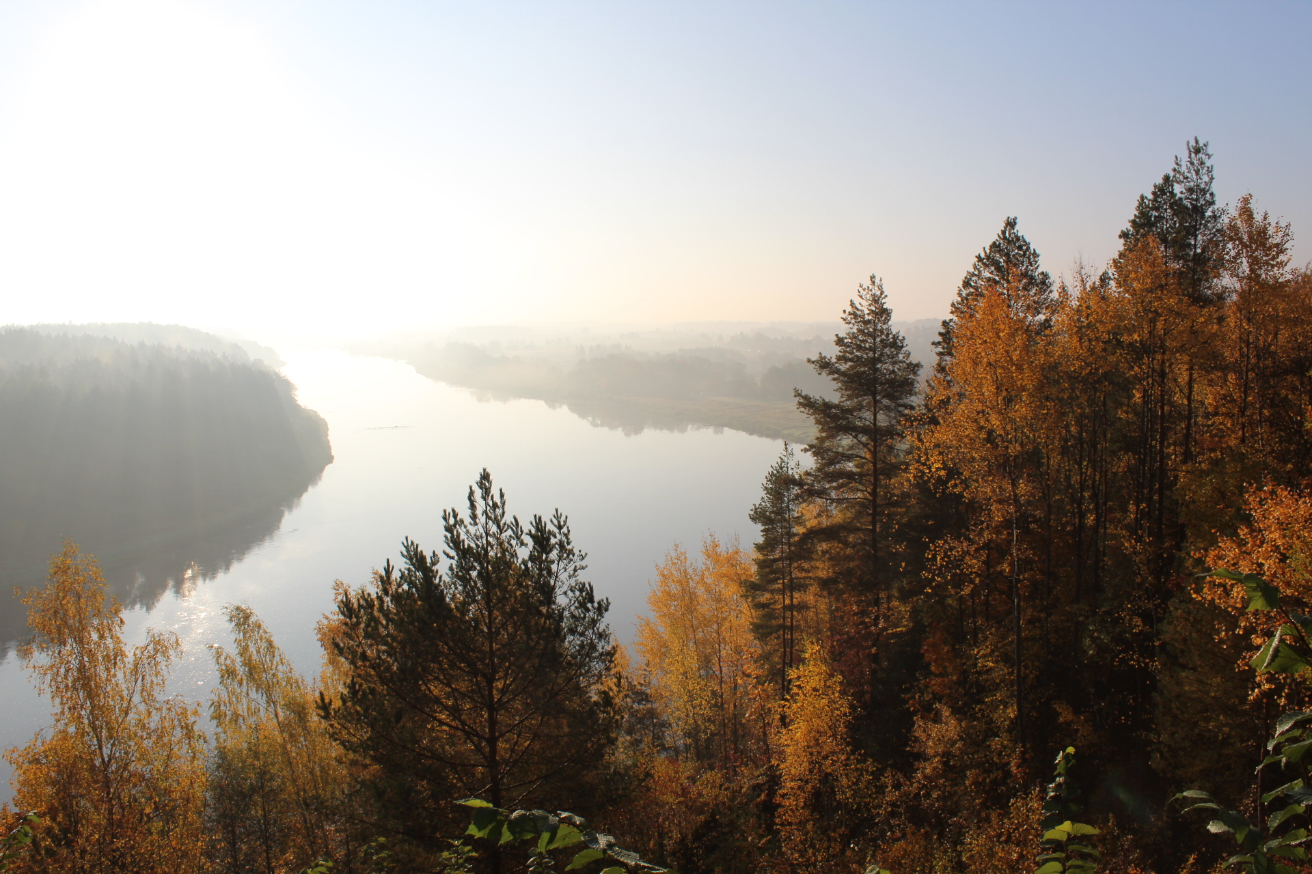
Pabaiga

